Slide 1
МУ “ПРОФ. Д-Р П.СТОЯНОВ” - ВАРНА ФАКУЛТЕТ ПО ОБЩЕСТВЕНО ЗДРАВЕОПАЗВАНЕ
АНАЛИЗ НА РЕЗУЛТАТИТЕ ОТ ПРОВЕДЕНО ПРОУЧВАНЕ СРЕД СТУДЕНТИ ОТ СПЕЦИАЛНОСТ “ОПТОМЕТРИСТ”
2016/2017г.

Slide 2
ЦЕЛ НА ПРОУЧВАНЕТО: ОЦЕНКА НА МНЕНИЕТО НА СТУДЕНТИТЕ ОТ СПЕЦИАЛНОСТ “ ОПТОМЕТРИСТ” – 1 курс в края на 1-ви семестър
ПРОВЕДЕНО Е АНКЕТНО ПРОУЧВАНЕ СРЕД ВСИЧКИ СТУДЕНТИ ОТ СПЕЦИАЛНОСТ “ОПТОМЕТРИСТ”
АНКЕТАТА ВКЛЮЧВА 10 ВЪПРОСА СЪС ЗАТВОРЕНИ
ОТГОВОРИ с 5 СТЕПЕННА СКАЛА
ПОСЛЕДНИЯТ ВЪПРОС Е ОТВОРЕН – дава възможност за споделяне на мнение и препоръки
РЕЗУЛТАТИТЕ СА ОБОБЩЕНИ И ПРЕДСТАВЕНИ ГРАФИЧНО

Slide 3
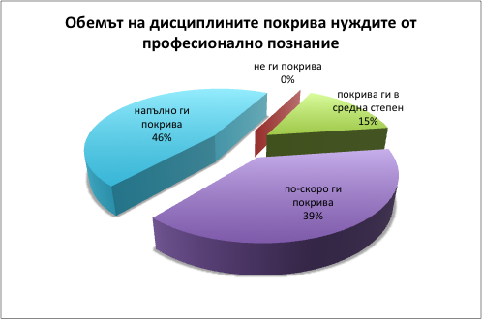

Slide 8
Вашите предложения
Повече практически часове
По-интензивна работа с пробна рамка и стъкла (субективна рефракция)
Може да се задават повече задачи на студентите и да им се възлагат задачи, които да се подготвят и обсъждат в лекции и упражнения

